Slide 1
Занятие 2
Введение в CSS.
Блочная верстка.

Slide 2
Подключаем CSS стили
Структура файлов
/project_name
index.html
/assets
/images
logo.png
sprite.png
/styles
style.css
/fonts
openSans.ttf
openSans.eot
openSans.woff
openSans.svg
<head>
<meta charset="UTF-8">
<link href="style.css" rel="stylesheet">
<title>My first page</title>
</head>
<body>
<style>
body{
background: red;
}
</style>
</body>

Slide 3
CSS селекторы
//По названию тега
body{...}
li{...}
div ul li{...}
//По id
#elem {...}
div#elem {...}
//По классу
.element {...}
div.element {...}
//По атрибуту
.element[href="#"] {...}
div.element[src="image.jpg"] {...}
//Для всех элементов
* {...}
li * {...}
//Для всех на том же уровне
.element ~ div {...}
.element + a.link {...}
//Только дочерние элементы
div.element > ul {...}
div.element > ul > li {...}
//Перечисление свойств
div.element > ul,
div.element > ol {...}

Slide 4
Псевдоклассы в CSS
// Реакция элемента по наведению
a:hover {...}
.element:hover {...}
// Отмена ховера для модификатора
.element {
text-decoration: none;
color: gray;
cursor: pointer;
}
.element._active {
text-decoration: underline;
cursor: default;
}
.element:hover {
text-decoration: underline;
color: red;
}
.element._active:hover {
color: gray;
}
// Стили для непосещенных ссылок
a:link {...}
a.logo-link:link {...}
// Стили для посещенных ссылок
a:visited {...}
a.logo-link:visited {...}
// Стили для активного элемента
.element:active {...}
a.logo-link:active {...}
// Стили для элемента, получающего фокус
.element:focus {...}
a.logo-link:focus {...}

Slide 5
CSS свойства
//Записывается внутри фигурных скобок {...}
//Состоит из конструкции ключ/значение разделенные двоеточием, и с точкой с запятой в конце
//Один CSS селектор может содержать любое количество свойств
//key: value;
//width: 100px;
width: value | % | auto | calc();
height: value | % | auto | calc();
max-width: value | % | auto | calc();
min-width: value | % | auto | calc();
max-height: value | % | auto | calc();
min-height: value | % | auto | calc();

Slide 6
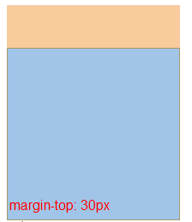
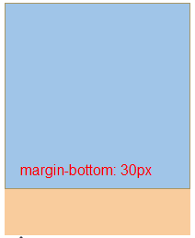
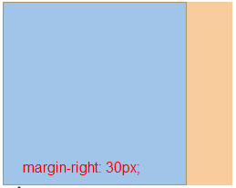
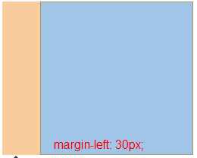
margin-top: 10px;
margin-right: 20px;
margin-bottom: 15px;
margin-left: 20px;
margin: 10px 20px 15px 20px;
margin: 10px 20px 15px;
margin-top: 10px;
margin-right: 20px;
margin-bottom: 10px;
margin-left: 20px;
margin: 10px 20px 10px 20px;
margin: 10px 20px 10px;
margin: 10px 20px;

Slide 7
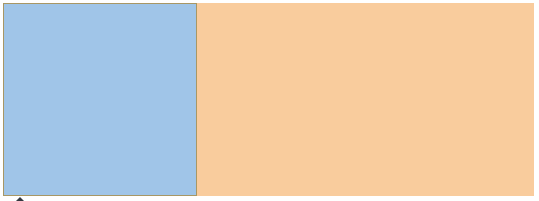

margin для блочных элементов
width: 200px;
height: 200px;
border: 1px solid;
width: 200px;
height: 200px;
border: 1px solid;
margin: 10px 50px;

Slide 8
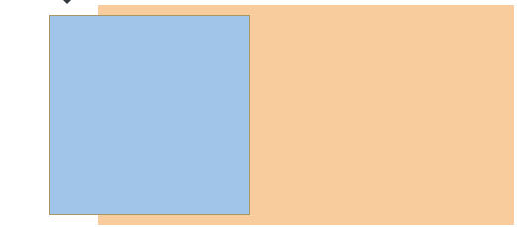

width: 200px;
height: 200px;
border: 1px solid;
margin: 10px -50px;
width: 200px;
height: 200px;
border: 1px solid;
margin: 10px auto;

Slide 9

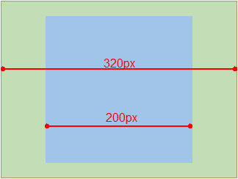
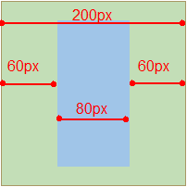
Поля в CSS
height: 200px;
border: 1px solid;
padding: 20px 80px;
width: 200px;
height: 200px;
border: 1px solid;
padding: 20px 60px;
display: inline-block;
box-sizing: border-box;

Slide 10


Slide 11
Рамки в CSS
border-width: value;
border-style: solid | dashed | dotted;
border-color: color | HEX color | rgb color | rgba color;
border-top: 30px solid red;
border-right: 30px dotted #ccc || #4d5aa7;
border-bottom: 30px dashed rgb(0, 255, 216) || rgba(0, 255, 216, .8);
border-left: 30px solid transparent;
// Скругленные углы CSS3 свойство
border-radius: value | % | auto;
// Группировка свойств
border: [border-width || border-style || border-color];

Slide 12
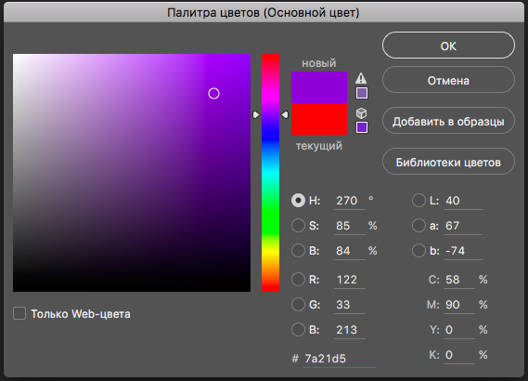
Цвета в CSS
// HEX цвет обозначается хэштегом “#” и записывается в шестнадцатеричной системе счисления, белый цвет обозначается #ffffff или #fff, а черный #000000 или #000
//#33aa55 === #3a5
//RGB цвет обозначается:
//color: rgb(‘red’, ‘green’, blue’)
//color: rgb(255,255,255) - белый
//color: rgb(0,0,0) - черный
//RGBA отличается от RGB только четвертым параметром, который отвечает за прозрачность, где 1 - непрозрачная заливка, а 0 - полностью прозрачный цвет. Дробную часть можно указывать как 0.4, так и просто .4
//color: rgba(122, 33, 213, .6);

Slide 13


Лайфхаки с border
border-top: 50px solid red;
border-right: 50px solid green;
border-bottom: 50px solid gray;
border-left: 50px solid blue;
width: 0;
border-top: 50px solid red;
border-right: 50px solid transparent;
border-left: 50px solid transparent;
width: 0;
Более подробно на https://habr.com/post/126207/
или по запросу “геометрия на CSS”

Slide 14
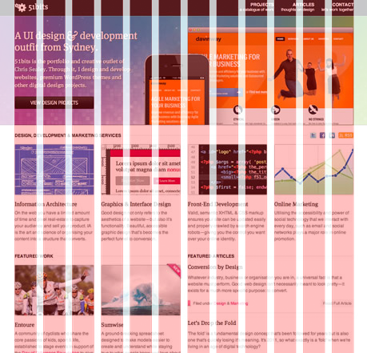
Сетка сайта

Slide 15
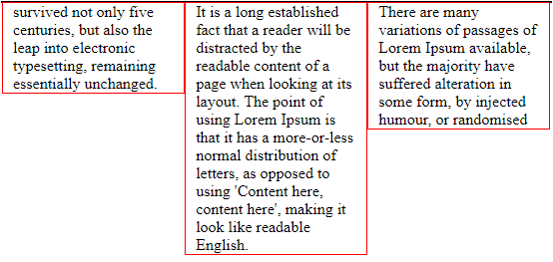
Блочная верстка, вариант 1 - float
.box {
border: 1px solid;
}
.float-element {
width: 33.3%;
box-sizing: border-box;
padding: 0 10px;
border: 1px solid red;
float: left;
}

Slide 16


Лайфхаки с float
*{margin: 0;}
.main{
max-width: 350px;
border: 1px solid;
}
.price-block{
float: right;
text-align: center;
padding: 10px;
}
.price-block .btn{
font-size: 18px;
border: 1px solid #ccc;
padding: 3px 5px;
}
.description-block{
padding: 10px;
overflow: hidden;
}
.description-block h3{
text-overflow: ellipsis;
white-space: nowrap;
overflow: hidden;
}
<div class="main">
<div class="price-block">
<p>★★★★☆</p>
<div class="btn">$2.25</div>
</div>
<div class="description-block">
<h3>Cablexpert CC-HDMI4-10</h3>
</div>
<div class="clear" style="clear: both;"></div>
</div>

Slide 17
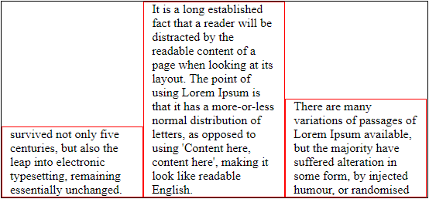
Блочная верстка, вариант 2 - inline-block
.box {
border: 1px solid;
font-size: 0;
}
.ib-elem {
width: 33.3%;
box-sizing: border-box;
padding: 0 10px;
border: 1px solid red;
display: inline-block;
font-size: 16px;
}

Slide 18
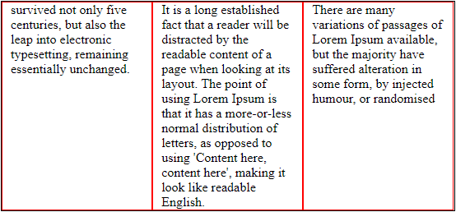
Блочная верстка, вариант 3 - flex
.box {
border: 1px solid;
display: flex;
}
.flex-elem {
width: 33.3%;
box-sizing: border-box;
padding: 0 10px;
border: 1px solid red;
}

Slide 19
Другие свойства для блоков
// Управляет контентом блока, обрезает видимую часть, или добавляет скролл, если контента больше, чем величина блока.
overflow: auto | hidden | scroll | visible | inherit;
// Задает стиль булетов для списков ul => li, для нумерованных списков читай документацию на http://htmlbook.ru
list-style-type: circle | disc | square;
// Позволяет скрывать и отображать блок, оставляя его в потоке
visibility: visible | hidden | inherit;
// Изменяет внешний вид курсора, необходимо для исполнительных элементов на странице, полный перечень возможных значений смотри http://htmlbook.ru
cursor: default | pointer
// Выравнивает элементы между собой по горизонтали (!!! для двух и более элементов !!!)
vertical-align: baseline | bottom | middle | top | inherit;
// Позволяет очистить поток от обтекания
clear: none | left | right | both | inherit;

